Slide 1
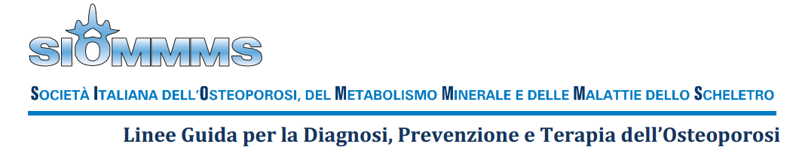
La SIOMMMS (Società Italiana dell’Osteoporosi, del Metabolismo Minerale e delle Malattie dello Scheletro) è una Società Scientifica che si occupa dell’osteoporosi, delle malattie metaboliche dello scheletro e dei disordini del ricambio minerale (malattie ghiandolari quali l’iperparatiroidismo, disordini complessi quali le alterazioni scheletriche in corso di insufficienza renale, la calcolosi renale etc.).
Sono circa 650 i Soci della SIOMMMS: Medici (Internisti, Geriatri, Reumatologi, Fisiatri, Ortopedici, Endocrinologi, MMG), ma anche Ricercatori non Medici.
La Società organizza il Congresso Nazionale, Convegni regionali, e Corsi di perfezionamento; intrattiene contatti culturali con le principali organizzazioni internazionali del settore (IOF, ASBMR, ECTS, ESCEO)
La SIOMMMS è stata investita dall'AIFA per la revisione dei criteri di prescrivibilità dei farmaci per l’Osteoporosi (nota 79) e per la preparazione di un algoritmo per la gestione dell'osteoporosi (similmente a quanto prodotto per il diabete e l’epatite cronica)

Slide 2
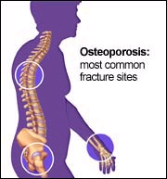


Background
L’Osteoporosi è una malattia degenerativa dello scheletro ad
elevata prevalenza, caratterizzata da una compromissione della resistenza ossea che determina un aumentato rischio di fratture.
Il suo esordio è asintomatico, il suo decorso è cronico e di regola le fratture si manifestano in età avanzata
NORMALE
OSTEOPOROSI
FRATTURE
La malattia va gestita clinicamente interpretandola in chiave
metabolica, con l’obiettivo prioritario di ridurre le fratture e
non solo di incrementare la densità minerale ossea (BMD)

Slide 3
Rischio di frattura nella vita residua in donne ed uomini di 50 anni in USA
Sede di frattura Uomini (%) Donne (%)
Femore prossimale 6.0 17.5
Vertebre* 5.0 15.6
Avambraccio distale 2.5 16.0
Qualsiasi sede 13.1 37.9
* Con diagnosi clinica
Melton LJ et al., 1992

Slide 4
Le dimensioni del problema “Osteoporosi” in Italia
Circa 3.5 milioni di donne e 1 milione di uomini in Italia siano affetti da osteoporosi
L’incidenza attuale di fratture di femore prossimale è di circa 100.000 casi per anno, di cui il 20% nel sesso maschile

Slide 5
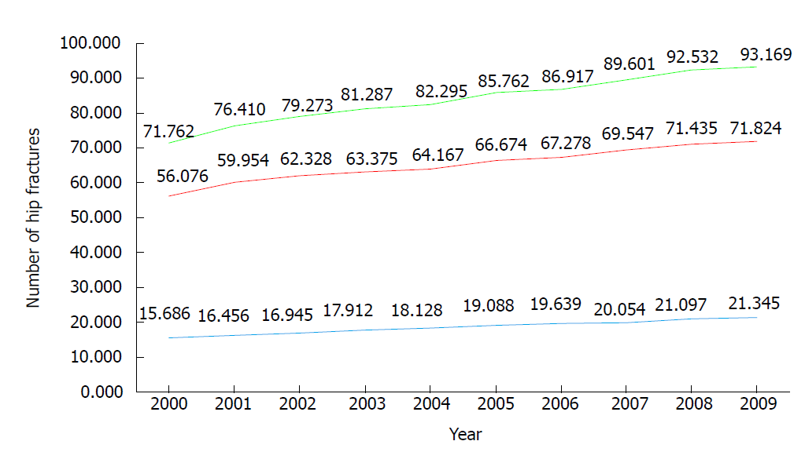
All
women
men
Piscitelli et al, World J Orthop, 2014

Slide 7
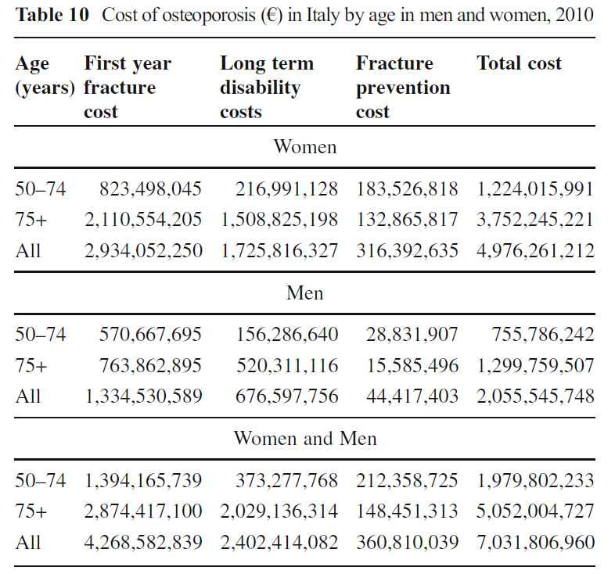

Slide 8

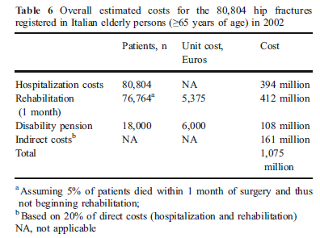
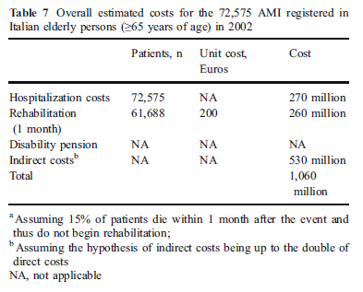
Piscitelli et al, Osteoporos Int, 2007

Slide 9
Prevenzione e terapia della frattura osteoporotica
Ottimizzare il picco di massa ossea (genetica 80%)
Identificazione dei soggetti a rischio
Strategie terapeutiche per prevenire la frattura da fragilità e la rifrattura (nota 79)
Nurizione
  Calcio
  Vitamina D
  Proteine
Stile di vita
  Attività fisica
  Fumo
Assetto ormonale
  Ritardo puberale
  Amenorrea
Malattie
Farmaci

Slide 10
The presence of vertebral fractures increases the risk for hip fractures over 3-4 years
clinically diagnosed vertebral fracture
radiologically diagnosed vertebral fracture
Melton '99
Gunnes '98
Black '99
Ismail ‘01
Melton et al. Osteoporos Int 1999; 10: 214-221; Gunnes et al. Acta Orthop Scand 1998; 69: 508-512; Black et al. JBMR1999; 14: 821-828; Ismail et al. Osteoporosis Int 2001; 12: 85-90.
Notes:
The presence of prevalent vertebral fractures also significantly increase the risk of future hip fracture.
However, while vertebral fractures may quickly lead to subsequent vertebral fractures (within 1 year), these studies show an increase hip fracture risk over 3 to 4 years.
Several studies, as shown in this graph, have demonstrated a 2-4 fold increase in the relative risk of hip fracture for those osteoporosis patients with a prevalent vertebral fracture versus those with no previous vertebral fracture.
Therefore, vertebral fractures lead to further spinal fractures and to hip fractures. One important way to reduce the risk for hip fractures is to reduce the risk for vertebral fractures.
Additional information:
The most recent of these studies was published by Ismail and colleagues. In this study, 6788 women aged 50 years and over were recruited from 31 European centers and followed for a median of 3 years. All subjects had a baseline radiograph. Vertebral fractures were a strong predictor of hip fractures over 3 years (relative risk= 4.5).
References:
Melton et al., Vertebral fractures predict subsequent fractures, Osteoporos Int 1999; 10: 214-221.
Gunnes et al., How well can a previous fracture indicate a new fracture? A questionnaire study of 29,802 postmenopausal women, Acta Orthop Scand 1998; 69(5): 508-512.
Black et al., Prevalent vertebral deformities predict hip fractures and new vertebral deformities but not wrist fractures. Study of Osteoporotic Fractures Research Group, JBMR 1999; 14: 821-828.
Ismail et al., Prevalent vertebral deformity predicts incident hip though not distal forearm fracture: results from the European Prospective Osteoporosis Study, Osteoporosis Int 2001; 12: 85-90.

Slide 11
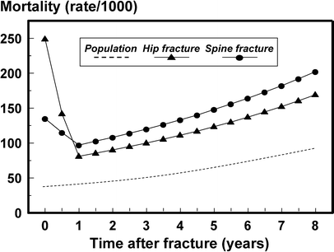
Mortalità dopo fratture vertebrali e femorali
Kanis JA et al. OI 2004
Notes:
Mortalità dopo frattura vertebrale o di femore confrontata con quella della popolazione generale. La massima mortalità si osserva al momento della frattura, per poi ridursi nel primo anno e poi aumentare nuovamente ad una velocità simile a quella osservata nella popolazione generale. Ad ogni età la mortalità nei soggetti fratturati è superiore a quella della popolazione di controllo (Kanis JA, Osteoporos Int 15:108-112, 2004)

Slide 12
2,219 patients
Notes:
A total of 2,219 patients
were investigated.The investigation was carried out during the period of May–July 2003. It was conducted at 207 orthopedic surgeries all over Italy, following the approval of the local ethical committee.During this period, the doctors were asked to administer a questionnaire to all ambulatory patients who came to their attention with a previous hip osteoporotic fracture. The questionnaire was targeted at obtaining information about: age, sex, height, weight, date of admission to the hospital for the previous hip fracture, length of stay in the hospital, other previous clinical fractures, previous mass measurements (either by DEXA or ultrasound), previous biochemical tests concerning mineral metabolism (that is, calcium, phosphorus, total alkaline phosphatase, and creatinine), treatment with bone-active drugs in the six months before the fracture, treatment after discharge from the hospital, continuous use of the prescribed drugs, pain at the site of hip surgery, and comorbidity.
Fig 1 It is interesting to see that 52.8% of patients had never taken any kind of treatment before fracture occurrence, and that this figure reaches 80% if we also include those who had taken only calcium and/or vitamin D. Corresponding proportions after fracture are 22% and 31.3%, respectively.
Figure 2 illustrates the distribution of patients by the use of drugs for osteoporosis. Patients have been stratified in relation to the use of drugs before and after fracture. It is important to note that 21.7% of patients stopped treatment after fracture (white box, left); furthermore, 60.6% of patients continued not to take any drugs after fracture (white box, right).

Slide 13
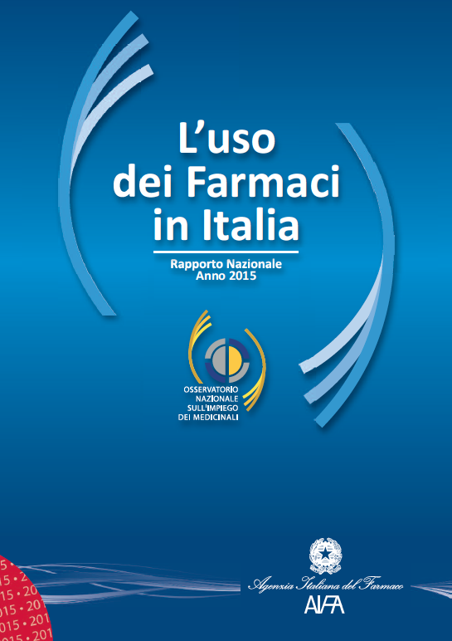
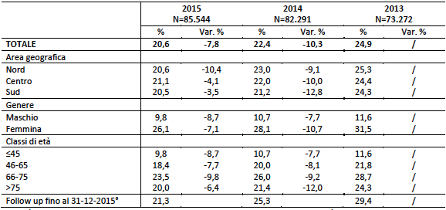

Slide 14

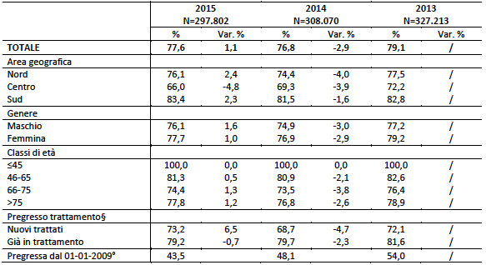

Slide 15
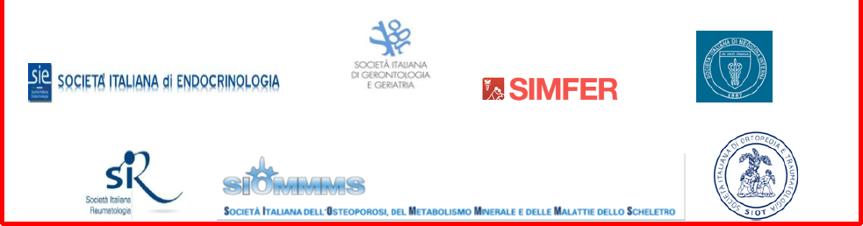
19 Aprile 2016
Tavolo di lavoro intersocietario per l’osteoporosi
Scopo di ottimizzare i rapporti tra le varie Società che si occupano di osteoporosi, con l’obiettivo di delineare progetti comuni nell’ambito della comunicazione, formazione e percorsi assistenziali (prevenzione e trattamento) relativi all’Osteoporosi

Slide 16
Conclusioni
La SIOMMMS si propone come supporto scientifico delle Istituzioni per migliorare l’appropriatezza terapeutica
L’algoritmo rappresenta un utile strumento a tale proposito
Un risultato, anche parziale, potrebbe apportare importanti benefici ai pazienti ed contenere le spese sanitarie attualmente impiegate per la loro gestione nelle diverse fasi della malattia

